Slide 1
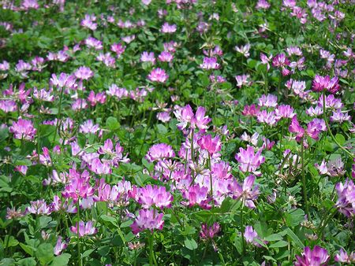
環境保全に貢献するエコファーマー活動
～環境にやさしい農業を目指して～
農林水産省「消費者の部屋」特別展示
エコファーマーとは
「持続農業法」に基づき土づくりと化学肥料・化学合成農薬の使用低減に一体的に取り組む計画を立て、都道府県知事の認定を受けた農業者の愛称名です。
日 時
平成２5年１０月２８日(月)～１１月１日(金)
午前１０時から午後５時 入場無料
（２８日は午後１２時からの展示、１１月１日は 午後１時まで)
展 示
内 容
●環境保全型農業施策の展示コーナー
・農業生産活動と環境との関わり
・エコファーマーの現状
・環境保全型農業への直接的な支援
●エコファーマーに関する展示コーナー
・認定制度とネットワーク化
・エコファーマーの活動紹介
・田んぼの生き物の展示
●農産物の展示コーナー
協 力
・全国エコファーマーネットワーク
・全国環境保全型農業推進会議
・一般財団法人 日本土壌協会
●お問合せ先
・農林水産省 生産局農産部農業環境対策課 ０３-３５０２-８１１１（内４８４０）
・農林水産省 「消費者の部屋」 ０３-３５９１-６５２９

Slide 2
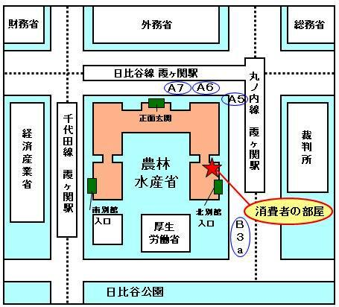
農林水産省本省「消費者の部屋」のご案内
「消費者の部屋」は、農林水産省が消費者の皆さまとコミュニケーションを深めるために、農林水産行政や食生活などについての情報提供を行っています。特別展示ではこれまでに延べ190万人を超える方々にご来室いただいております。これからもよりよい消費者行政を目指して参りますので、どうぞお気軽にご利用下さい。
【連絡先】
住所 ： 〒１００－８９５０ 東京都千代田区霞が関１－２－１
電話 ： ０３－３５９１－６５２９ （一般相談）
０３－５５１２－１１１５ （子ども相談）
ＦＡＸ ： ０３－５５１２－７６５１
ホームページ ： http://www.maff.go.jp/j/heya/
開室時間 ： 月～金曜日の１０時～１７時（祝日・年末年始を除く。）
（ただし、特別展示の初日は１２時から、最終日は１３時まで）
【交通のご案内】
東京メトロ丸ノ内線、日比谷線、千代田線の霞ヶ関駅下車。Ａ５，Ｂ３aの出口すぐ。

